Slide 1
X Dolnośląski Turniej Piłki Koszykowej Olimpiad Specjalnych
Żmigród
07 listopada 2013 r.

Slide 2
W ferworze pracy :D

Slide 3
Wprowadzenie zawodników – Do boju drogie Sokoły!!! ☺

Slide 4
„Do hymnu!” – Olimpiad Specjalnych

Slide 5
Wciągnięcie flagi Olimpiad Specjalnych

Slide 6
"Pragnę zwyciężyć, lecz jeśli nie będę mógł zwyciężyć niech będę dzielny w swym wysiłku"

Slide 7
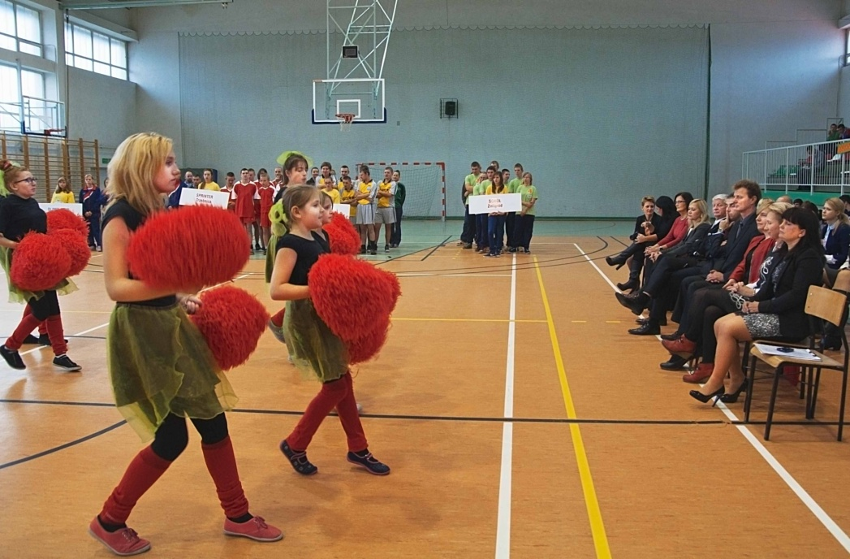
Część artystyczna – nasze cheerleaderki

Slide 8
Nasi wspaniali Wolontariusze!

Slide 9
Rozgrywek czas…!

Slide 10
Fair play…

Slide 11
Emocje…

Slide 12
Radość…

Slide 13
… bo o to właśnie chodzi!!!

Slide 14
Czas zawierania nowych przyjaźni ☺

Slide 15
Czas na uzupełnienie strat energetycznych ☺

Slide 16
Czas „honoru” ☺

Slide 17
Czas zasłużony!

Slide 18
Czas wspaniały, długo wyczekiwany!

Slide 19
Do zobaczenia przy okazji kolejnego turnieju ☺

Slide 20
Drodzy Dobroczyńcy, Sponsorzy dzięki Wam możemy realizować nasze marzenia! DZIĘKUJEMY! Dyrektor i Grono Pedagogiczne Zespołu Szkół Specjalnych w Żmigrodzie

